Slide 1
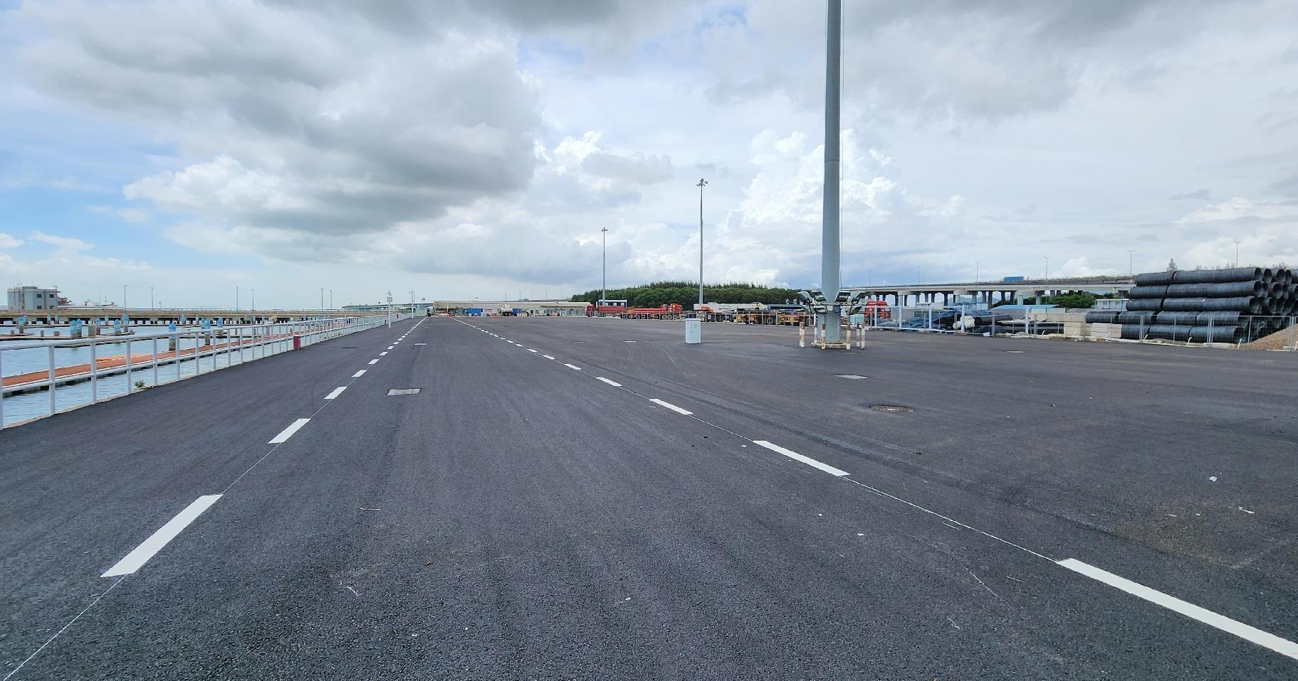
深圳机场码头试驾场地
深圳机场码头试驾场地，位于深圳市宝安区新港务码头大道。试驾区长210m 宽45m 总面积约9450㎡ 柏油地面 露营区长96m 宽37m 总面积约3500㎡ 可举办各类试乘试驾，安驾培训，新车发布会等活动。

Slide 2
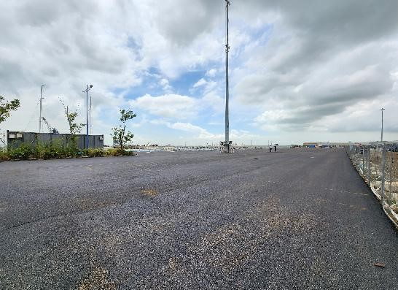
场地费用：6万/天
场地面积：长210m 宽45m 总面积约9450㎡ 柏油地面 露营区长96m 宽37m 总面积约3500㎡ 全封闭
供电供水：380v/60kw 方便接水
配套设施：停车位 固定洗手间 会所

Slide 3
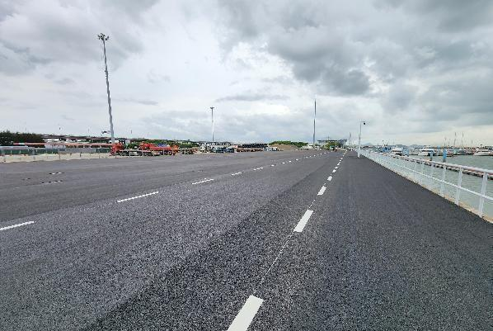
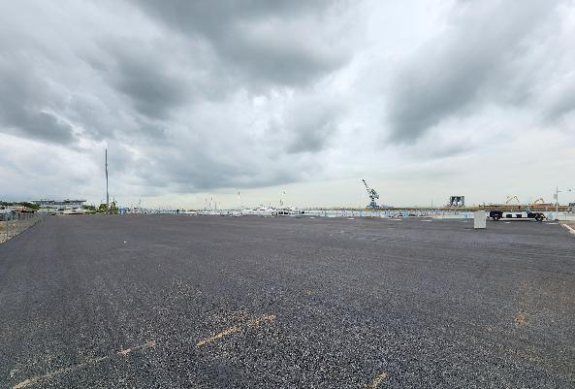
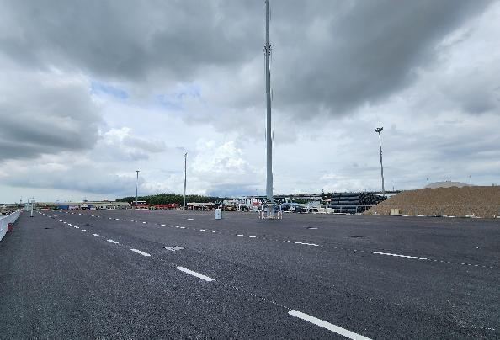
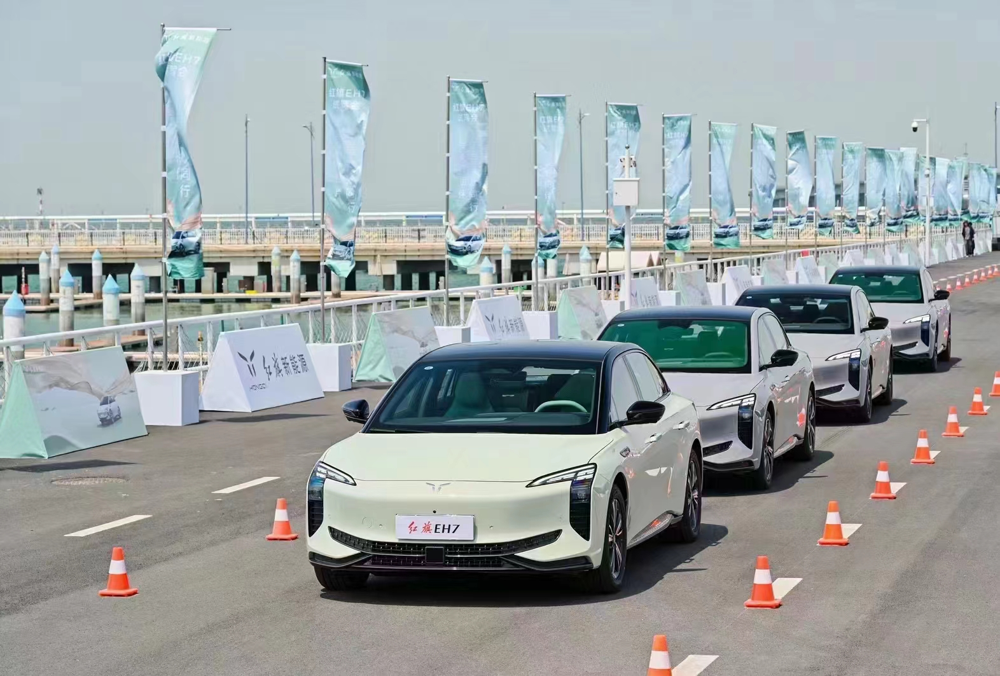
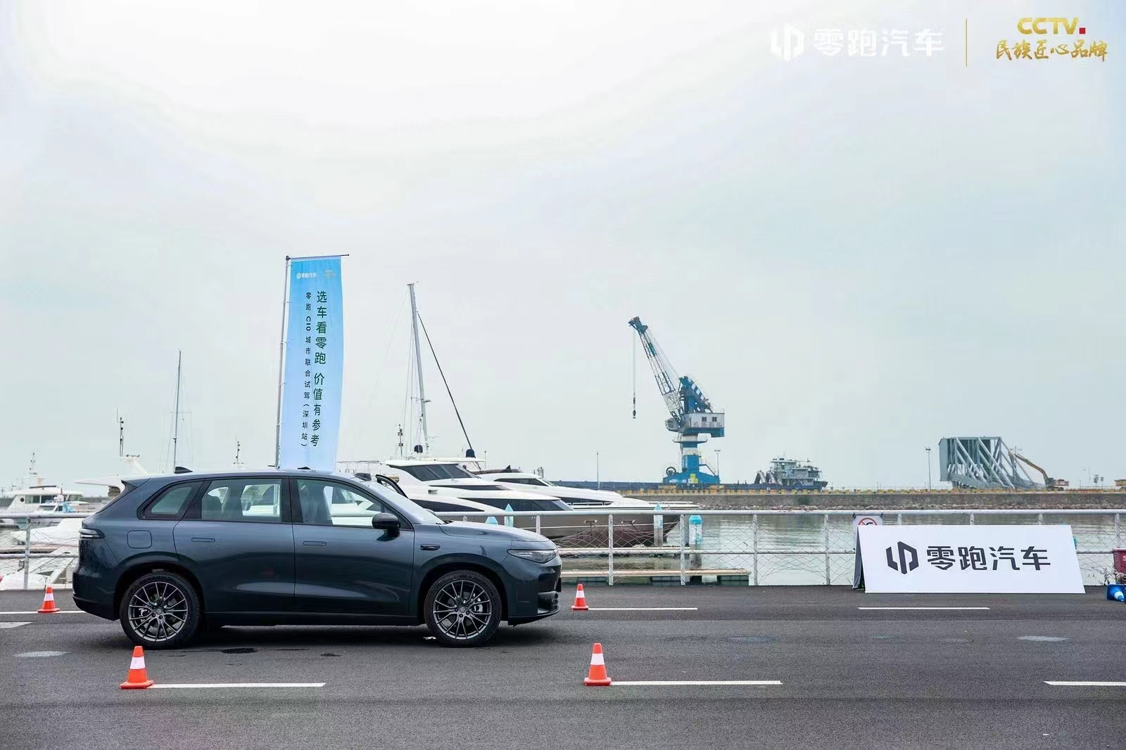
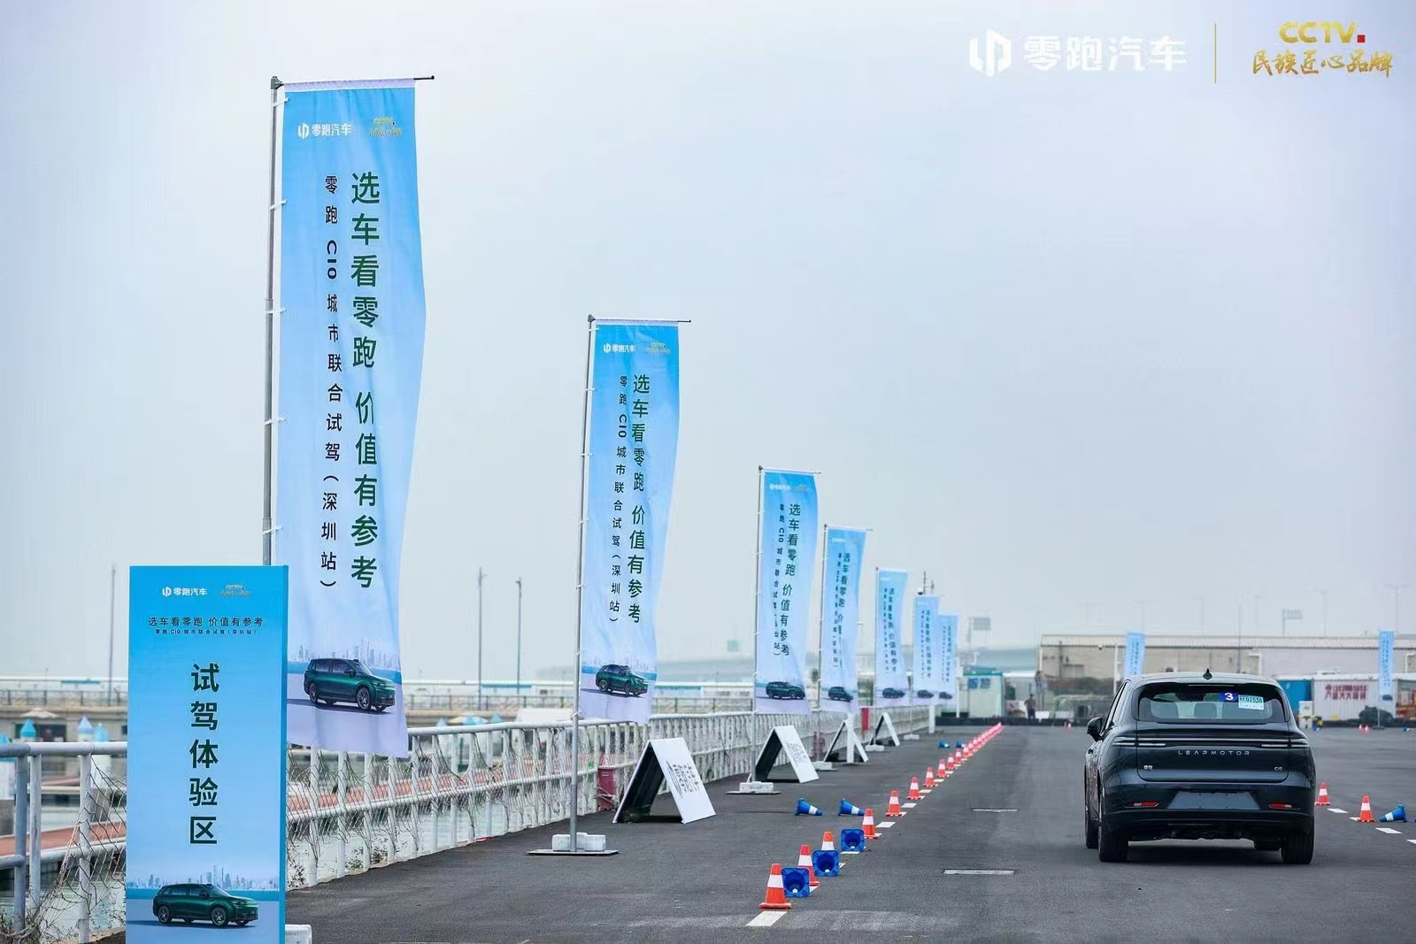
场地实景图
场地实景图
场地实景图
红旗EH7新品发布会+试驾活动
零跑C10城市联合试驾 深圳站
零跑C10城市联合试驾 深圳站

